Slide 1

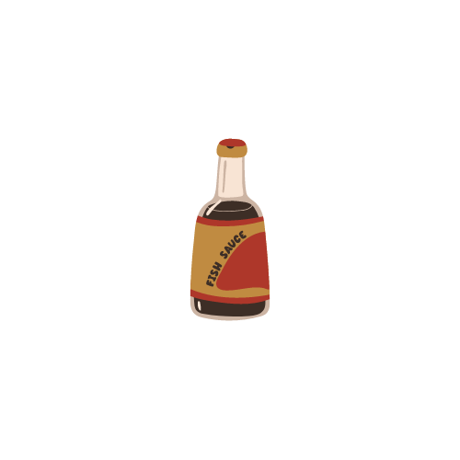
SẢN XUẤT NƯỚC MẮM
BÀI GIẢNG HUẤN LUYỆN AN TOÀN LAO ĐỘNG
BẢN QUYỀN THUỘC AN TOÀN NAM VIỆT

Slide 2
Một số vụ tai nạn trong nhà máy sản xuất nước mắm
Trong ngành công nghiệp sản xuất nước mắm, một số vụ tai nạn lao động đã thu hút sự chú ý và đặt ra những lo ngại về an toàn lao động:
  Thiếu an toàn trong quá trình sản xuất
  Máy móc không được bảo trì đúng cách
  Sự thiếu hụt trong quy trình đào tạo nhân viên

Slide 3
Tóm tắt bài học
1. An toàn vệ sinh lao động đối với nhân viên ướp cá với muối và nước trong thời gian và điều kiện cụ thể để chuẩn bị sản xuất nước mắm
2. An toàn vệ sinh lao động đối với nhân viên kiểm soát quá trình lên men của cá ướp muối và nước trong thời gian cụ thể để chuẩn bị sản xuất nước mắm
3. An toàn vệ sinh lao động đối với nhân viên vận hành máy lọc bỏ tạp chất trong hỗn hợp nước mắm sau quá trình len men
4. An toàn vệ sinh lao động đối với nhân viên vận hành máy chưng cất và điều vị để tạo ra nước mắm thành phẩm

Slide 4
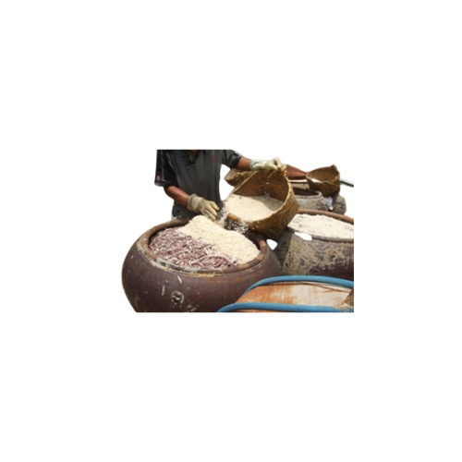
Ướp cá với muối và nước trong thời gian và điều kiện cụ thể
1. Đặc điểm công việc ướp cá với muối và nước trong thời gian và điều kiện cụ thể để chuẩn bị sản xuất nước mắm
Trước hết, việc ướp cá diễn ra trong một không gian đặc biệt, thường là các thùng gỗ truyền thống. Điều này giúp duy trì môi trường ẩm ướt, điều kiện lý tưởng cho quá trình lên men. Sự kết hợp độc đáo giữa muối và nước có tác động biến đổi protein trong cá, tạo nên hương vị đặc trưng của nước mắm.
Thời gian ướp cũng rất quan trọng. Quá trình này kéo dài từ vài tháng đến một năm tùy thuộc vào loại cá và yêu cầu chất lượng cuối cùng của sản phẩm.

Slide 5
Ướp cá với muối và nước trong thời gian và điều kiện cụ thể
2. Các dạng tai nạn trong quá trình ướp cá với muối và nước trong thời gian và điều kiện cụ thể để chuẩn bị sản xuất nước mắm
Trong quá trình ướp cá với muối và nước để sản xuất nước mắm, có thể xảy ra một số dạng tai nạn có thể ảnh hưởng đến chất lượng sản phẩm. Điều này đặt ra yêu cầu cao về quản lý và kiểm soát để tránh các vấn đề tiêu cực.
Một trong những rủi ro thường gặp là việc không duy trì đúng điều kiện môi trường. Nếu không kiểm soát được nhiệt độ và độ ẩm, quá trình lên men có thể không diễn ra đúng cách, dẫn đến sản phẩm cuối cùng không đạt chất lượng mong muốn.

Slide 6
Ướp cá với muối và nước trong thời gian và điều kiện cụ thể
3. Nguyên nhân gây ra tai nạn khi ướp cá với muối và nước trong thời gian và điều kiện cụ thể để chuẩn bị sản xuất nước mắm
Các tai nạn trong quá trình ướp cá với muối và nước khiến cho quá trình chuẩn bị sản xuất nước mắm có thể gặp phải nhiều khó khăn.
Nguyên nhân chủ yếu của những vấn đề này có thể bao gồm sự thiếu sót trong quản lý và kiểm soát quy trình.

Slide 7
Ướp cá với muối và nước trong thời gian và điều kiện cụ thể
4. Biện pháp phòng tránh tai nạn khi ướp cá với muối và nước trong thời gian và điều kiện cụ thể để chuẩn bị sản xuất nước mắm
Để đảm bảo an toàn lao động và ngăn chặn tai nạn trong quá trình ướp cá với muối và nước, việc áp dụng các biện pháp phòng tránh là quan trọng.
Huấn luyện an toàn lao động là chìa khóa để đảm bảo mọi nhân viên hiểu rõ về rủi ro và biện pháp an toàn cần thiết.

Slide 8
Ướp cá với muối và nước trong thời gian và điều kiện cụ thể
5. Quy định an toàn lao động khi ướp cá với muối và nước trong thời gian và điều kiện cụ thể để chuẩn bị sản xuất nước mắm
Quy định an toàn lao động trong quá trình ướp cá với muối và nước là một phần quan trọng để đảm bảo sự an toàn và tránh rủi ro cho nhân viên tham gia vào quá trình sản xuất nước mắm.
Theo các quy định cụ thể, nhân viên được yêu cầu tham gia các buổi đào tạo về an toàn lao động, nắm vững các nguyên tắc cơ bản và biện pháp phòng tránh.

Slide 9
Ướp cá với muối và nước trong thời gian và điều kiện cụ thể
6. Xử lý tình huống tai nạn khẩn cấp khi ướp cá với muối và nước trong thời gian và điều kiện cụ thể để chuẩn bị sản xuất nước mắm
Xử lý tình huống tai nạn khẩn cấp trong quá trình ướp cá với muối và nước là một phần quan trọng của chuẩn bị sản xuất nước mắm. Khi xảy ra sự cố, nhân viên được đào tạo để ứng phó ngay lập tức.
Trong trường hợp chảy nước mắm, điều quan trọng là ngừng quá trình sản xuất ngay tức thì để ngăn chặn sự cố lan rộng. Nhân viên phải biết cách tắt các thiết bị và hệ thống liên quan một cách an toàn.

Slide 10
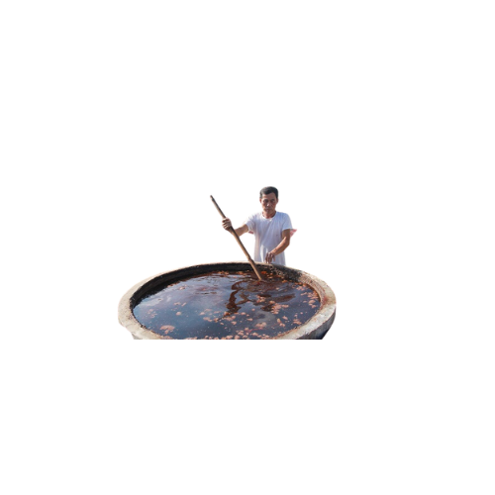
Kiểm soát quá trình lên men của cá ướp muối và nước trong thời gian cụ thể
1. Đặc điểm công việc kiểm soát quá trình lên men của cá ướp muối và nước trong thời gian cụ thể để chuẩn bị sản xuất nước mắm:
Đặc điểm công việc kiểm soát quá trình lên men của cá ướp muối và nước trong thời gian cụ thể để chuẩn bị sản xuất nước mắm (fish sauce) là một khía cạnh quan trọng trong quá trình sản xuất thực phẩm này.
Quá trình này đòi hỏi sự chính xác và kiểm soát đặc biệt để đảm bảo chất lượng và đặc tính vị của nước mắm.

Slide 11
Kiểm soát quá trình lên men của cá ướp muối và nước trong thời gian cụ thể
2. Các dạng tai nạn trong quá trình kiểm soát quá trình lên men của cá ướp muối và nước trong thời gian cụ thể để chuẩn bị sản xuất nước mắm:
Trong quá trình kiểm soát quá trình lên men của cá ướp muối và nước để chuẩn bị sản xuất nước mắm (fish sauce), có một số dạng tai nạn mà nhà sản xuất cần đặc biệt chú ý.
Thường xuyên, việc này đòi hỏi sự cẩn trọng và quản lý rủi ro để đảm bảo an toàn và chất lượng của sản phẩm.

Slide 12
Kiểm soát quá trình lên men của cá ướp muối và nước trong thời gian cụ thể
3. Nguyên nhân gây ra tai nạn khi kiểm soát quá trình lên men của cá ướp muối và nước trong thời gian cụ thể để chuẩn bị sản xuất nước mắm
Thứ nhất, thiếu hiểu biết sâu rộng về quá trình lên men và đặc tính của nguyên liệu có thể dẫn đến sai sót. Sự thiếu thông tin hoặc đào tạo chưa đủ có thể khiến nhân viên không nhận ra rủi ro hoặc không biết cách xử lý khi xuất hiện vấn đề, tăng nguy cơ xảy ra tai nạn.
Thứ hai, quản lý không hiệu quả và giám sát kém cũng là một nguyên nhân quan trọng.

Slide 13
Kiểm soát quá trình lên men của cá ướp muối và nước trong thời gian cụ thể
4. Biện pháp phòng tránh tai nạn khi kiểm soát quá trình lên men của cá ướp muối và nước trong thời gian cụ thể để chuẩn bị sản xuất nước mắm :
Để giảm thiểu rủi ro và đảm bảo an toàn lao động trong quá trình kiểm soát quá trình lên men của cá ướp muối và nước trong thời gian cụ thể để chuẩn bị sản xuất nước mắm (fish sauce), việc thực hiện các biện pháp phòng tránh là quan trọng.
Một biện pháp chính là huấn luyện an toàn lao động. Đảm bảo mọi nhân viên tham gia quá trình lên men đều được đào tạo đầy đủ về quy trình làm việc an toàn, nhận biết rủi ro và cách ứng phó khi có sự cố.

Slide 14
Kiểm soát quá trình lên men của cá ướp muối và nước trong thời gian cụ thể
5. Quy định an toàn lao động khi kiểm soát quá trình lên men của cá ướp muối và nước trong thời gian cụ thể để chuẩn bị sản xuất nước mắm:
Đầu tiên, việc đeo đầy đủ trang thiết bị bảo vệ cá nhân là bắt buộc. Tùy thuộc vào công việc cụ thể, nhân viên cần được trang bị khẩu trang, kính bảo hộ, găng tay và đồ bảo hộ khác để ngăn chặn tiếp xúc trực tiếp với các chất có thể gây hại.
Thực hiện quy trình kiểm soát nguyên liệu và môi trường làm việc là quan trọng. Mọi người tham gia phải được hướng dẫn để tránh sử dụng nguyên liệu không an toàn hoặc không đạt chất lượng.

Slide 15
Kiểm soát quá trình lên men của cá ướp muối và nước trong thời gian cụ thể
6. Xử lý tình huống tai nạn khẩn cấp khi kiểm soát quá trình lên men của cá ướp muối và nước trong thời gian cụ thể để chuẩn bị sản xuất nước mắm:
Xử lý tình huống tai nạn khẩn cấp khi kiểm soát quá trình lên men của cá ướp muối và nước là một khía cạnh quan trọng đối với an toàn lao động trong sản xuất nước mắm.
Trong trường hợp xảy ra tai nạn, nhân viên cần được đào tạo để đối mặt với tình huống này một cách hiệu quả.

Slide 16
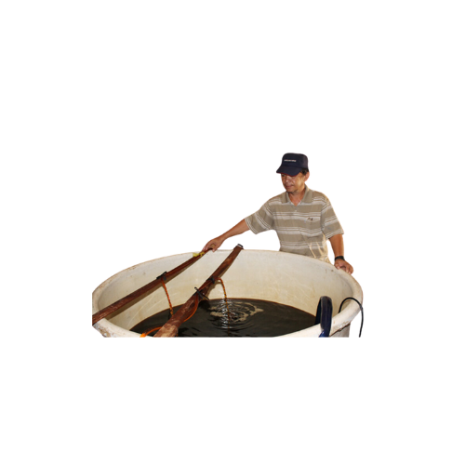
Vận hành máy lọc bỏ tạp chất trong hỗn hợp nước mắm sau quá trình len men
1. Đặc điểm công việc vận hành máy lọc bỏ tạp chất trong hỗn hợp nước mắm sau quá trình len men
Quá trình vận hành máy lọc trong sản xuất nước mắm đòi hỏi sự chuyên nghiệp và hiểu biết sâu rộng về quy trình len men.
Máy lọc chơi vai trò quan trọng trong việc loại bỏ tạp chất khỏi hỗn hợp nước mắm, đảm bảo chất lượng và sự thuần khiết của sản phẩm cuối cùng.

Slide 17
Vận hành máy lọc bỏ tạp chất trong hỗn hợp nước mắm sau quá trình len men
2. Các dạng tai nạn trong quá trình vận hành máy lọc bỏ tạp chất trong hỗn hợp nước mắm sau quá trình len men
Rò rỉ và Mất Áp Suất: Tai nạn này có thể xuất hiện khi máy lọc bị rò rỉ hoặc mất áp suất do nhiều nguyên nhân khác nhau. Điều này có thể dẫn đến giảm hiệu suất lọc và ảnh hưởng đến quy trình sản xuất.
Cặn Đọng và Nghẹt Ống: Do sự tích tụ của cặn men hoặc tạp chất khác, ống lọc có thể bị nghẹt, gây ra áp lực không mong muốn và đôi khi dẫn đến động cơ máy lọc hỏng hóc.

Slide 18
Vận hành máy lọc bỏ tạp chất trong hỗn hợp nước mắm sau quá trình len men
3. Nguyên nhân gây ra tai nạn khi vận hành máy lọc bỏ tạp chất trong hỗn hợp nước mắm sau quá trình len men
Thiếu Bảo Dưỡng Định Kỳ: Máy lọc cần được bảo dưỡng định kỳ để tránh tích tụ cặn men và tạp chất. Việc thiếu sót trong việc bảo dưỡng có thể dẫn đến nghẹt ống, giảm áp suất, và trong một số trường hợp, hỏng hóc các bộ phận chính.
Thiết Bị Cũ Hóa và Mòn: Các bộ phận của máy lọc có thể trở nên cũ hóa và mòn sau thời gian sử dụng. Việc này có thể tăng nguy cơ rò rỉ, làm giảm hiệu suất lọc, và đôi khi dẫn đến những tai nạn nghiêm trọng.

Slide 19
Vận hành máy lọc bỏ tạp chất trong hỗn hợp nước mắm sau quá trình len men
4. Biện pháp phòng tránh tai nạn khi vận hành máy lọc bỏ tạp chất trong hỗn hợp nước mắm sau quá trình len men
Quan Trắc Môi Trường Lao Động: Sử dụng hệ thống quan trắc môi trường lao động để liên tục theo dõi các thông số như áp suất, nhiệt độ, và lưu lượng. Điều này giúp phát hiện sớm bất kỳ biến động nào có thể dẫn đến tai nạn.
Đào Tạo An Toàn và Sơ Cứu: Đào tạo nhân viên vận hành máy về các biện pháp an toàn và sơ cứu là quan trọng để họ có khả năng ứng phó với tình huống khẩn cấp và giảm thiểu tỷ lệ tai nạn.

Slide 20
Vận hành máy lọc bỏ tạp chất trong hỗn hợp nước mắm sau quá trình len men
5. Quy định an toàn lao động khi vận hành máy lọc bỏ tạp chất trong hỗn hợp nước mắm sau quá trình len men
Đào Tạo và Huấn Luyện: Đảm bảo rằng tất cả nhân viên được đào tạo đầy đủ về các quy trình an toàn và biện pháp phòng tránh tai nạn khi vận hành máy lọc. Huấn luyện định kỳ là quan trọng để duy trì kỹ năng và nhận thức an toàn.
Sử Dụng Trang Thiết Bị Bảo Hộ: Yêu cầu người lao động sử dụng đầy đủ trang thiết bị bảo hộ cá nhân như mũ bảo hiểm, kính bảo hộ, găng tay và giày an toàn để giảm nguy cơ bị thương tích.

Slide 21
Vận hành máy lọc bỏ tạp chất trong hỗn hợp nước mắm sau quá trình len men
6. Xử lý tình huống tai nạn khẩn cấp khi vận hành máy lọc bỏ tạp chất trong hỗn hợp nước mắm sau quá trình len men
Ngừng Ngay Việc Vận Hành Máy: Trong trường hợp tai nạn, việc ngừng máy ngay lập tức là quan trọng để ngăn chặn mọi tác động tiêu cực và giữ an toàn cho người lao động và máy móc.
Báo Cáo Ngay Lập Tức: Thông báo cho đội ngũ quản lý và nhóm an toàn về tai nạn để kịp thời triển khai biện pháp khẩn cấp và hỗ trợ.

Slide 22
Vận hành máy chưng cất và điều vị để tạo ra nước mắm thành phẩm
1. Đặc điểm công việc vận hành máy chưng cất và điều vị để tạo ra nước mắm thành phẩm:
Trong quá trình vận hành máy chưng cất để sản xuất nước mắm, các bước quan trọng cần được thực hiện để đảm bảo chất lượng cao và đặc trưng độc đáo của sản phẩm. Đầu tiên, người vận hành máy cần xác định đúng lượng nguyên liệu, bao gồm cá và muối, để đảm bảo hỗn hợp chuẩn xác.
Khi máy đã được chuẩn bị, quá trình chưng cất bắt đầu. Người vận hành cần theo dõi và kiểm soát nhiệt độ chưng cất để đảm bảo quá trình diễn ra đồng đều và hiệu quả.

Slide 23
Vận hành máy chưng cất và điều vị để tạo ra nước mắm thành phẩm
2. Các dạng tai nạn trong quá trình vận hành máy chưng cất và điều vị để tạo ra nước mắm thành phẩm :
Trong quá trình vận hành máy chưng cất và điều vị để sản xuất nước mắm, có một số rủi ro về an toàn cần được chú ý để đảm bảo môi trường làm việc an toàn và hiệu quả.
Một trong những tai nạn phổ biến là liên quan đến quá trình chưng cất. Các nguyên liệu như cá và muối, nếu không được xử lý đúng cách, có thể tạo ra các chất gây nguy hiểm khi nung nóng. Do đó, quá trình này cần được kiểm soát và giám sát kỹ lưỡng để tránh các tai nạn hóa học.

Slide 24
Vận hành máy chưng cất và điều vị để tạo ra nước mắm thành phẩm
3. Nguyên nhân gây ra tai nạn khi vận hành máy chưng cất và điều vị để tạo ra nước mắm thành phẩm:
Nguyên nhân gây tai nạn trong quá trình vận hành máy chưng cất và điều vị để sản xuất nước mắm có thể bắt nguồn từ nhiều yếu tố khác nhau.
Một trong những nguyên nhân quan trọng là sự thiếu hiểu biết hoặc tuân thủ quy trình làm việc. Người vận hành cần phải hiểu rõ về cách xử lý nguyên liệu, kiểm soát nhiệt độ và các thông số quan trọng khác để tránh những tình huống không mong muốn.

Slide 25
Vận hành máy chưng cất và điều vị để tạo ra nước mắm thành phẩm
4. Biện pháp phòng tránh tai nạn khi vận hành máy chưng cất và điều vị để tạo ra nước mắm thành phẩm:
Để ngăn chặn tai nạn khi vận hành máy chưng cất và điều vị trong sản xuất nước mắm, các biện pháp phòng tránh đóng vai trò quan trọng.
Đầu tiên, việc đào tạo nhân viên về an toàn lao động và quy trình làm việc là yếu tố cơ bản. Nâng cao kiến thức và kỹ năng giúp họ nhận diện và ứng phó với rủi ro một cách chủ động.

Slide 26
Vận hành máy chưng cất và điều vị để tạo ra nước mắm thành phẩm
5. Quy định an toàn lao động khi vận hành máy chưng cất và điều vị để tạo ra nước mắm thành phẩm:
Quy định an toàn lao động trong quá trình vận hành máy chưng cất và điều vị là yếu tố quan trọng để bảo vệ sức khỏe của nhân viên và đảm bảo môi trường làm việc an toàn. Đầu tiên, mọi nhân viên tham gia quá trình sản xuất nước mắm cần được đào tạo về các nguy cơ tiềm ẩn và biện pháp an toàn cơ bản.
Quy định cụ thể về việc sử dụng bảo hộ lao động là quan trọng.

Slide 27
Vận hành máy chưng cất và điều vị để tạo ra nước mắm thành phẩm
6. Xử lý tình huống tai nạn khẩn cấp khi vận hành máy chưng cất và điều vị để tạo ra nước mắm thành phẩm:
Nhân viên cần được đào tạo đầy đủ về quy trình xử lý tình huống khẩn cấp, bao gồm việc sử dụng các thiết bị an toàn và bảo hộ lao động.
Việc thiết lập một kế hoạch sơ cứu chi tiết và đảm bảo sự hiểu biết về nó là quan trọng để nhanh chóng ứng phó với mọi tình huống bất ngờ.

Slide 28
Cảm ơn các bạn đã theo dõi
Mọi thắc mắc về bài giảng xin liên hệ với chúng tôi theo thông tin bên dưới:
CÔNG TY TNHH HUẤN LUYỆN AN TOÀN VÀ QUAN TRẮC MÔI TRƯỜNG NAM VIỆT (AN TOÀN NAM VIỆT)
Địa chỉ: Lầu 2, số 655 Đường Điện Biên Phủ, Phường 25, Quận Bình Thạnh, Thành phố Hồ Chí Minh, Việt Nam
Hotline 0908.111.791
Website https://antoannamviet.com/
Email: Lienhe@antoannamviet.com

